Slide 1
Политическое учение Анархизма
Анархизмом называется отрицание государственной власти, замена ее общественным самоуправлением.

Slide 2
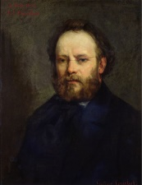
Пьер Жозеф Прудон
15 января 1809 —
19 января 1865
Французский политик, публицист,
экономист, социолог.
Был членом французского парламента и первым человеком, назвавшим себя анархистом.
Считается одним из наиболее влиятельных теоретиков анархизма. После событий 1848 года стал называть себя федералистом.
Известность Прудону принесла его книга "Что такое собственность?»

Slide 3
Идеи Пьера Прудона
Прудон доказывал, что собственность есть кража, потому что она противоречит справедливости.
Причина бедности заключается в несовершенстве экономического строя. Устранить Прудон хотел путём натурального обмена.
Прудон, в отличие от других идеологов анархизма, не был последовательным противником государства. Он писал: «Анархия так же мало получает применения в человечестве, как беспорядок в мироздании». Он считал, что все формы правления хороши, если правительство действует в духе справедливости.
Распространение идей позитивной анархии, бесплатный кредит, замена собственности владением, соблюдение равенства.
Общество будет организовано как федерация свободных ассоциаций, сочетающих индивидуальную и коллективную свободу.

Slide 4
Идеалом Прудона был строй, основанный на свободе, независимости и достоинстве личности, труде, справедливом обмене, на свободах мысли, совести, слова, союзов, договоров, на самоуправлении и федерации.
"Никаких партий больше, никаких авторитетов больше, неограниченная свобода людей и граждан: вот в трех словах все наше политическое и социальное мировоззрение!" — писал Прудон в книге "Исповедь революционера".

Slide 5
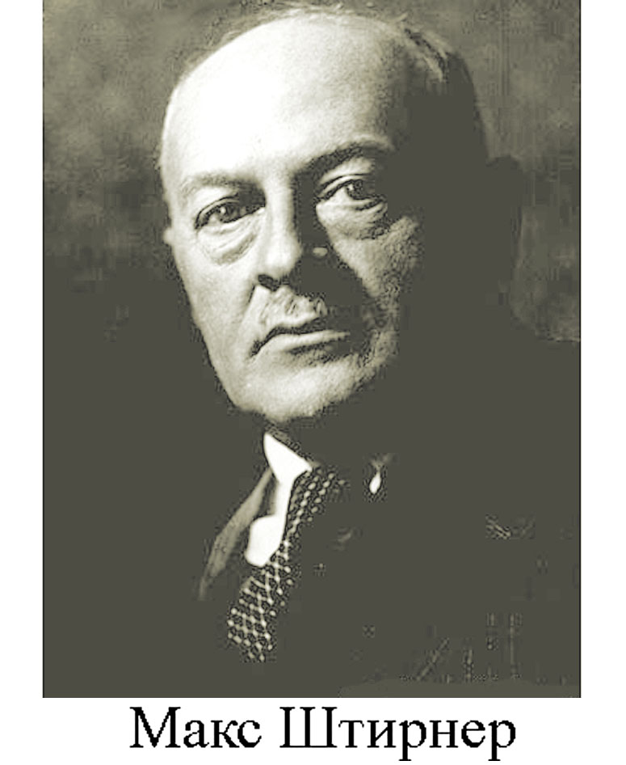
Макс Штирнер
25 октября 1806, — 26 июня 1856
Немецкий философ, предвосхитивший задолго до их возникновения идеи нигилизма, постмодернизма и анархизма в особенности индивидуалистического анархизма.
Основной труд — книга «Единственный и его собственность»
Осенью 1826 года поступил на философский факультет Берлинского университета.

Slide 6
Идеи Макса Штирнера
"Государство всегда имеет лишь одну цель — ограничивать, связывать, субординировать отдельного, делать его подчиненным чему-то общему".
"Государство — убийца и враг самобытности.
Отвергающая все формы давления на личность, обычно считается кодексом индивидуалистического анархизма.
Штирнер не менее резко, чем Прудон, отвергал коммунизм, стремящийся подавить, уравнять личность с помощью государства.
Общественный идеал Штирнера ("союз эгоистов") по существу не отличается от обоснованного Прудоном идеала федеративной ассоциации свободных и равных автономных ("само-законных") людей.

